Slide 1
Практические рекомендации по подготовке учащихся к ВПР по химии.

Slide 2
Общий алгоритм подготовки обучающихся к ВПР.
1. Выписать перечень планируемых результатов по предмету ВПР.
2. Включить в проверочные работы задания в формате ВПР для диагностики того, насколько усвоен материал (после прохождения каждого раздела программы).
3. Вести учет выявленных пробелов для адресной помощи в ликвидации слабых сторон обучающихся.
4. Включить задания, вызвавшие затруднения у обучающихся, в дидактические материалы уроков.
5. Провести повторение по разделам учебной программы.
6. Обсудить с обучающимися особенности формулировки заданий ВПР.
7. Обсудить с обучающимися возможные стратегии выполнения работы.
8. Выполнить несколько проверочных работ на все разделы программы.
9. Сделать анализ полученных результатов (относительно запланированных в начале учебного года)

Slide 3
АЛГОРИТМ ПОДГОТОВКИ К ВПР
Выписать перечень планируемых результатов по предмету.
Подобрать несколько заданий для проверки того, на сколько усвоен предмет.
Провести повторение по разделам учебной предметной программы.
Выполнить несколько проверочных работ на все разделы программы, вместе обсуждать возможные стратегии выполнения работы, особенности формулировок заданий и т. д.

Slide 4
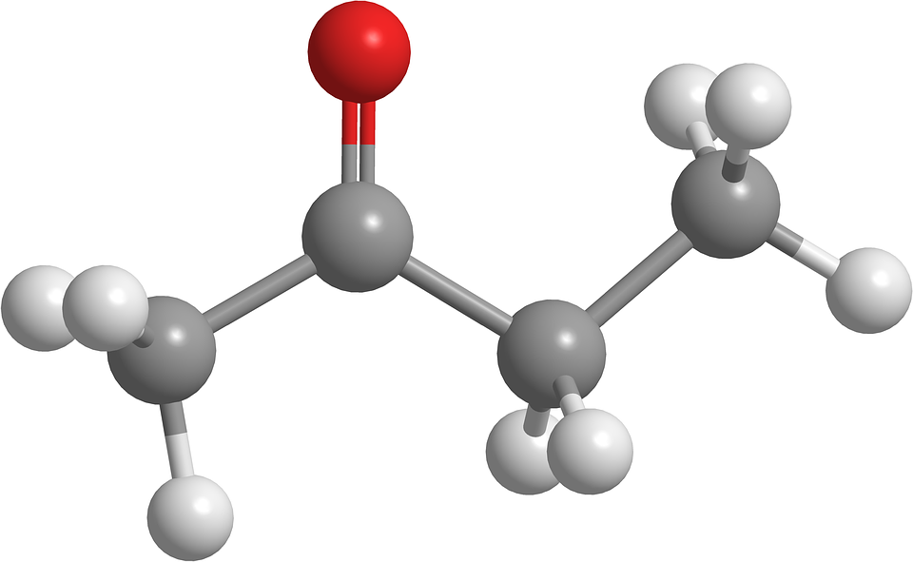
Этапы подготовки к ВПР
1. Ознакомление с нормативными документами, регламентирующими порядок проведения ВПР
2. Ознакомление с демонстрационным вариантом ВПР по химии
3. Включение типовых заданий ВПР в проверочные, контрольные и зачетные работы, отработка некоторых заданий на уроках

Slide 5
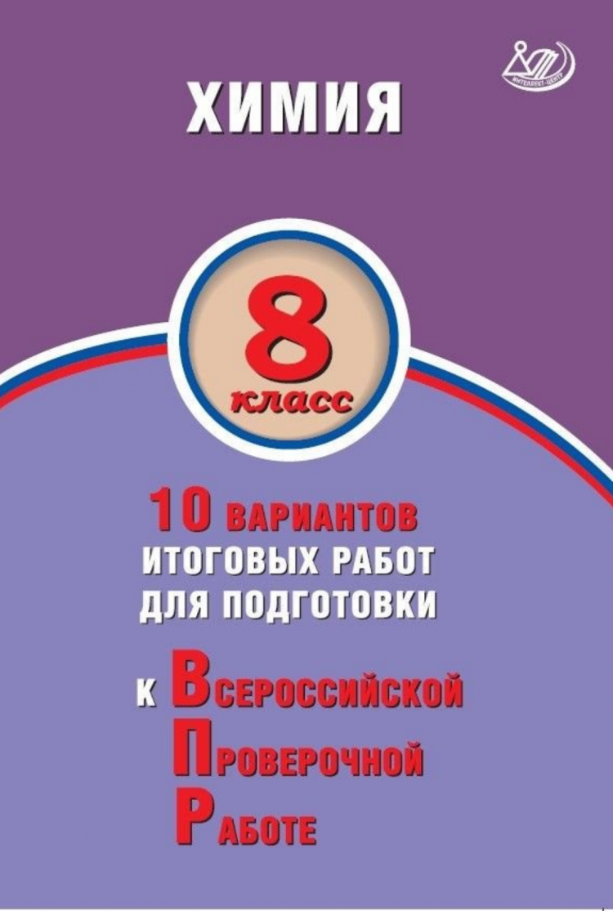
В помощь учителю и учащимся

Slide 6
Рекомендации для учителей или Как помочь учащимся подготовиться к ВПР.
1. Составьте план подготовки по предмету и расскажите о нем учащимся.
2. Дайте учащимся возможность оценить их достижения в учебе. Обсуждая с учащимися пройденный материал, делайте акцент на том, что им удалось изучить и что у них получается хорошо.
3. Не говорите с учащимися о ВПР слишком часто. Регулярно проводите короткие демонстрационные работы в течение года вместо серии больших контрольных работ за месяц до ВПР.
4. Используйте при изучении учебного материала различные педагогические технологии, методы и приемы.
5. Научите учащихся работать с критериями оценки заданий. Покажите простой пример демонстрационного задания и разберите подробно, как оно будет оцениваться.
6. Не показывайте страха и беспокойства по поводу предстоящих ВПР. ВПР, безусловно, событие, которое вызывает стресс у всех его участников: учащихся, родителей, учителей, администрации образовательной организации. Негативные эмоции заразительны. Покажите на собственном примере, как можно справиться с переживаниями, чувствами и ими управлять.

Slide 7
Рекомендации для учителей или Как помочь учащимся подготовиться к ВПР.
7. Хвалите своих учеников. Любому учащемуся важно опираться на свои сильные стороны и чувствовать себя уверенно на предстоящих проверочных работах. Однако похвала должна быть искренней и по существу. Убедитесь, что ваши ученики имеют реалистичные цели в отношении предстоящих проверочных работ.
8. Общайтесь с коллегами! Используйте ресурсы профессионального сообщества. Знакомьтесь с опытом коллег, их идеями и разработками, применяйте их на практике.
9. Обсуждайте с учащимися важность здорового образа жизни. Хороший сон и правильное питание, умение сосредоточиться и расслабиться после напряженного выполнения заданий вносят значительный вклад в успех на проверочной работе.
10. Поддерживайте внеучебные интересы учащихся. Личное пространство, не связанное с учебой, дает возможность переключаться на другие виды деятельности и в конечном итоге быть более эффективными при подготовке к ВПР.
11. Общайтесь с родителями и привлекайте их на свою сторону! Родители всегда беспокоятся за своих детей и берут на себя больше ответственности за их успех на проверочной работе. Обсуждайте с ними вопросы создания комфортной учебной среды для учащегося дома, организации режима сна и питания ребенка, их тревоги и заботы.

Slide 8
На этапе изучения нового материала предлагаю в качестве проблемного вопроса задания из текстов ВПР и позже, уже при закреплении, вновь возвращаюсь к нему. Для поиска способа решения учебной задачи привлекаю такие формы деятельности: беседа, самостоятельная работа с книгой, групповая работа или работа в парах. У учащихся на уроках химии должны сформироваться умения решать расчетные задачи. Мы используем алгоритмы, которые позволяют с уровня решения задач по образцу переходить на уровень решения нестандартных, усложненных, требующих творческого подхода к решению, задач.
На уроках систематизации и обобщения знаний, а тем более во время контрольной работы учащимся предлагаю задания в тестовой форме. Они позволяют осуществить поурочный контроль, самоконтроль деятельности учащихся, обеспечивают развитие рефлексии и самоорганизации. Во время подготовки к урокам, я учитываю типичные ошибки в ответах на тесты и стараюсь вместе с детьми устранять их причины. Для этого предлагаю задания типа ВПР базового, повышенного и высокого уровня. В ходе проверки обнаруживаются пробелы в знаниях, поэтому по возможности стараюсь их сразу устранять.
Особенно эффективны тренинги с использованием компьютера, позволяющие ученику работать с посильной для него скоростью и выполнять задания разного уровня сложности.
.

Slide 9
На уроках повторения, закрепления знаний учащиеся обязательно работают с заданиями из ВПР по определенной теме. Мы анализируем ответы учащихся на ВПР предыдущих лет, обращаем внимание на темы, в которых повторяются ошибки в ответах. Создаю для уроков карточки с заданиями из текстов ВПР прошлых лет по данным темам и предлагаю их для решения. Во время изучения нового материала, проверке и закреплении знаний обращаю особое внимание на элементы содержания и виды деятельности, которыми должны владеть учащиеся, и которые обозначены в спецификации к заданиям ВПР по химии.
Домашняя подготовка.
В качестве домашнего задания предлагаю не только задания из учебника, но и прошу детей самих составлять тесты по изученной теме (в дальнейшем учащиеся обмениваются ими, выполняют задания и анализируют тесты) или составлять условия расчетных задач. Кроме организации творческого домашнего задания по разработке «авторских» текстов для самоконтроля и взаимоконтроля предлагаю ученикам рефлексировать свои затруднения.

Slide 10
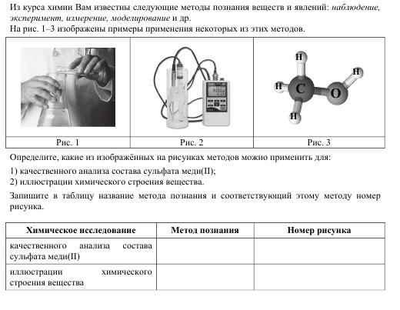
Задание 1

Slide 11
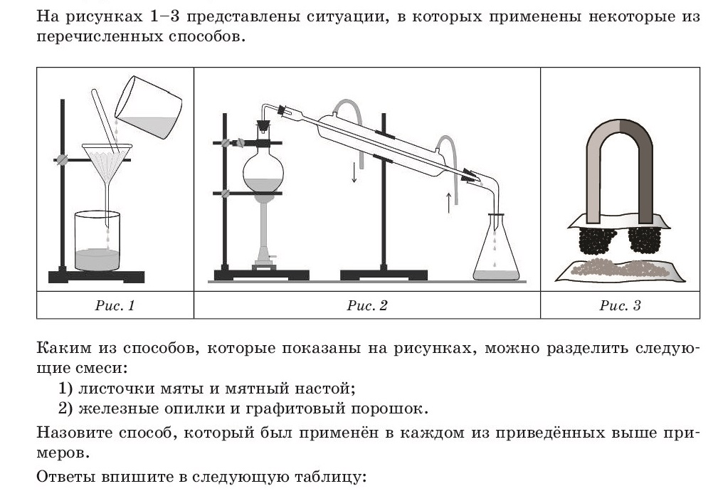
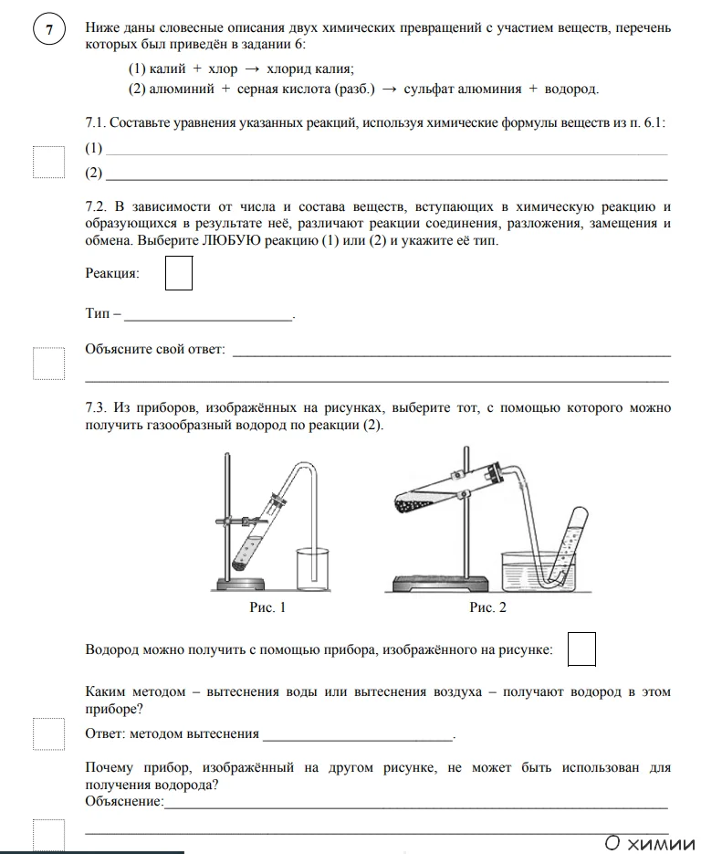

Slide 12
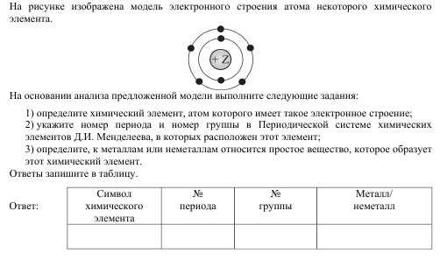
Задание 2

Slide 13
Задание 3

Slide 14
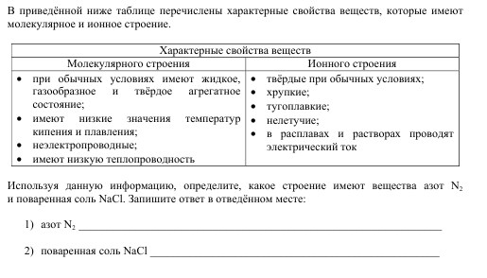
Задание 4

Slide 15
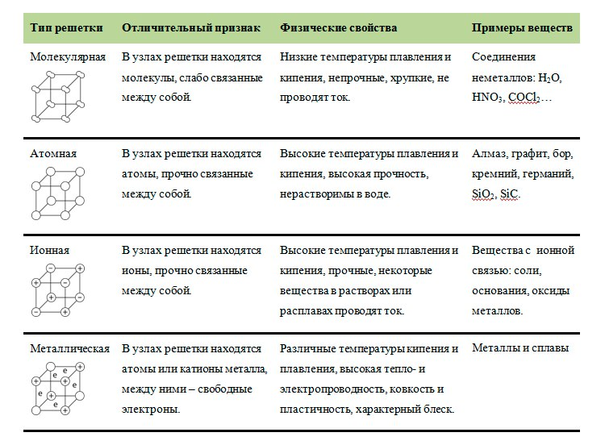
Задание 4

Slide 16
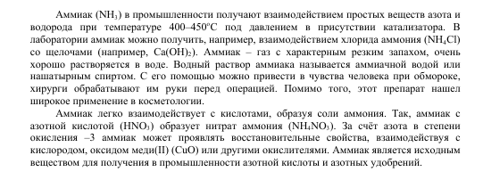
Задания 5-7

Slide 17
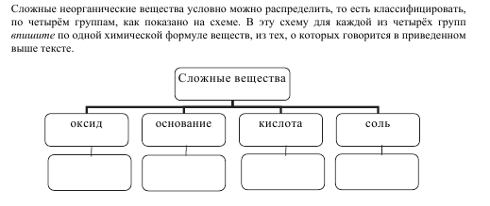
Задание 5

Slide 18
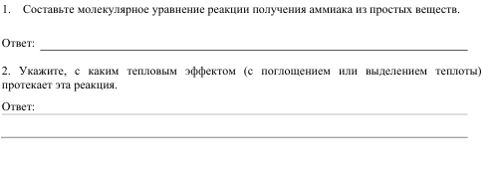
Задание 6

Slide 19
Задание 7

Slide 20
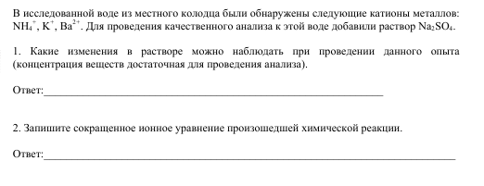
Задание 8

Slide 21
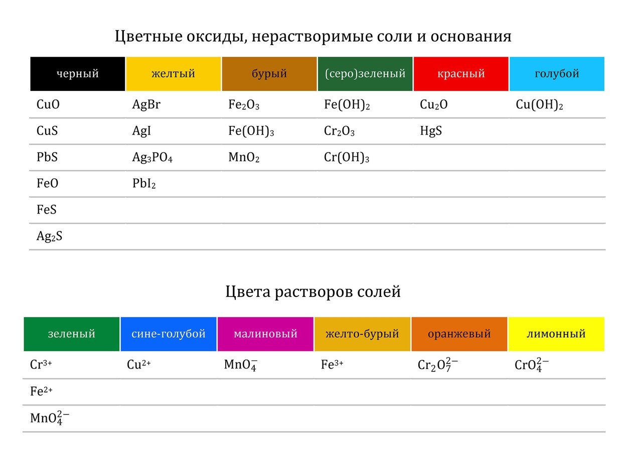
Задание 8
На уроках осуществляется химический эксперимент, лабораторный или демонстрационный. Внимание учащихся направляю на признаки и условия химических реакций. При образовании осадка, обращаем внимание на его цвет, консистенцию, при выделении газа – на его окраску, запах, физиологическое действие на организм.

Slide 22
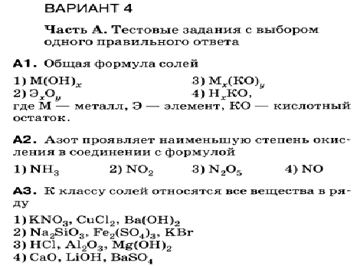
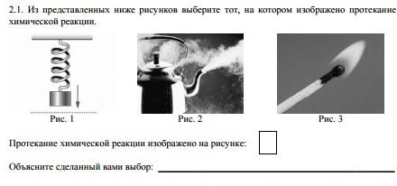
Варианты заданий

Slide 23
Успех заключается
в отборе форм и методов, способствующих повышению эффективности обучения химии;
в разработке разноуровневых заданий, конспектов уроков и предметных курсов с включением материалов ВПР базового, повышенного и высокого уровней сложности, требующих включения в работу репродуктивного, частично поискового, исследовательского и эвристического способов познавательной деятельности;
в использовании тестов, включающих закрытые и открытые задания, которые позволяют выявить (контролировать) и оценить уровень владения школьниками материалом темы.
только совместная работа всех участников оценочных процедур принесет положительные результаты.

Slide 24
Спасибо за внимание!
Творческих успехов!

